Slide 1


ЖИЗНЬ И ТВОРЧЕСТВО
ФЕДОРА МИХАЙЛОВИЧА ДОСТОЕВСКОГО
.

Slide 2

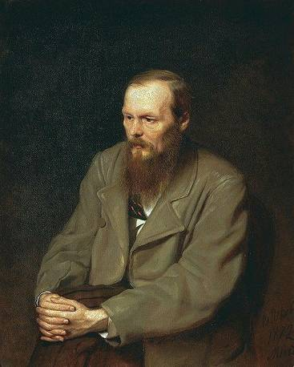
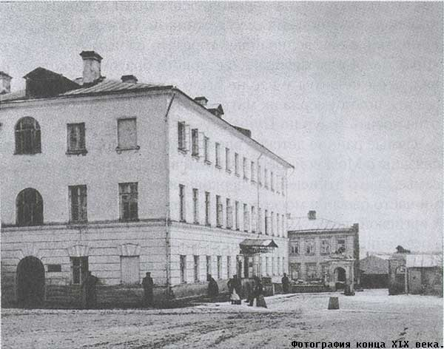
.
Родился 11 ноября
1821 г. в Москве
.

Slide 3
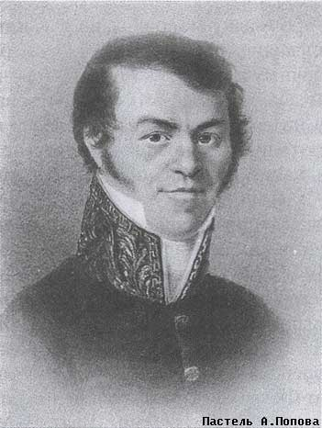
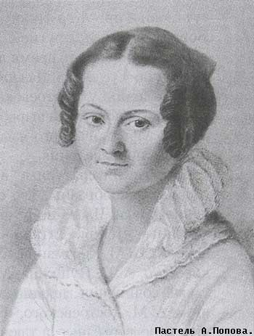
.
Отец, Михаил Андреевич – врач (штаб-лекарь) московской Мариинской больницы для бедных, в 1828 получил звание потомственного дворянина. По воспитанию детей, отец был человеком независимым, образованным, заботливым семьянином, но обладал характером вспыльчивым и подозрительным.
Мать, Мария Федоровна (Нечаева) - родом из купеческой семьи,
по характеру: добрая, веселая, хозяйственная.
.

Slide 4
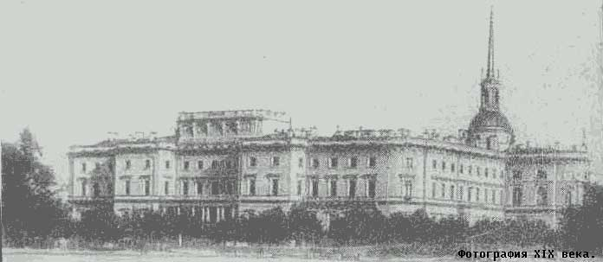
.
В 1833 Достоевский был отдан в полупансион Н. И. Драшусова;
С осени 1834 по весну 1837 Достоевский посещал частный пансион Л. И. Чермака
1838 – Достоевский вместе со старшим братом Михаилом поступает в Петербургское военно-инженерное училище
1843 – по окончании училища Достоевский зачисляется на службу в чертёжную инженерного департамента, но через год выходит в отставку.
.

Slide 5

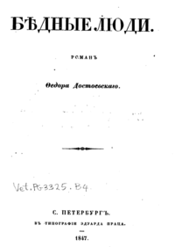


.
В мае 1845 года Достоевским написано первое произведение, которое он назвал "Бедные люди". Но первой пробой пера был перевод романа Бальзака "Евгения Гранде", который был опубликован в 1844 году.
.

Slide 6
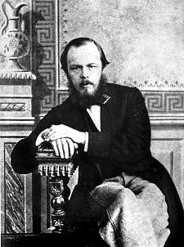
.
1846 –опубликован первый роман Достоевского "Бедные люди". В этом же году выходит повесть "Двойник". Позднее появляются "Белые ночи" (1848).
1847 – Достоевский начинает посещать общество М.В.Петрашевского. На этих собраниях обсуждаются политические, социально-экономические, литературные и другие проблемы
1848 – становится активным участником собраний петрашевца Н.А.Спешнева
В кружке Петрашевского Достоевский сближается с Дуровым, Спешневым, Момбелли и они задумывают создать собственную типографию, но не успевают.
.

Slide 7
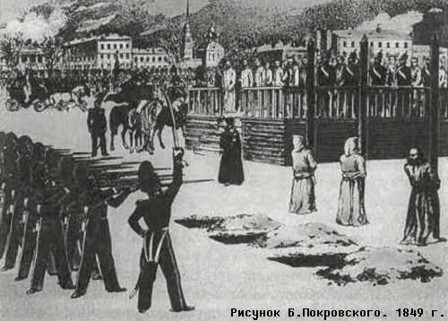
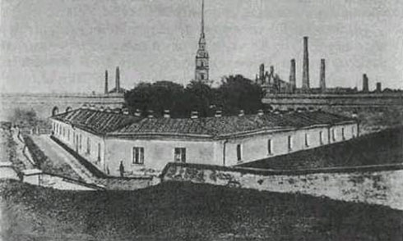
.
Затем Достоевский начинает писать роман "Неточка Незванова". Но не успевает дописать его.
1849 – Достоевский вместе с другими петрашевцами арестован. Во время следствия писатель отрицает все предъявленные ему обвинения. Он не выдает никого из своих товарищей, ссылаясь на неосведомлённость. Но военный суд признает Достоевского "одним из важнейших преступников" и, обвинив его в преступных замыслах против правительства, приговаривает к смертной казни.
Николай I добавляет:
"Объявить о помиловании лишь в ту минуту, когда всё будет готово к исполнению казни".
Инсценировка смертной казни состоялась 22 декабря 1849 года. Ее заменили 4-летней каторгой с последующим определением в рядовые.
.

Slide 8
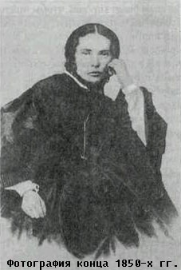
.
В начале 1857 года Достоевский женится на Марии Дмитриевне Исаевой
Его женой становится вдова отставного чиновника Мария Дмитриевна Исаева.
Он влюбился в нее с первого взгляда, но у Марии Дмитриевны был неангельский характер, поэтому брак был неудачным.
.

Slide 9
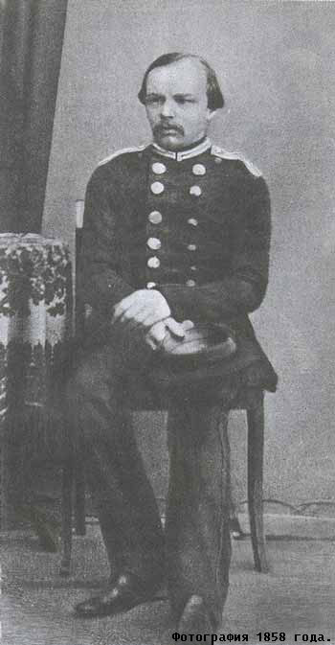
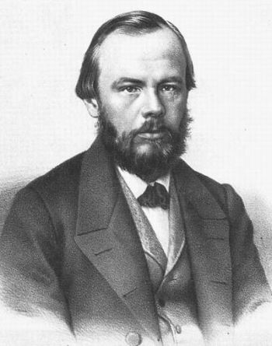
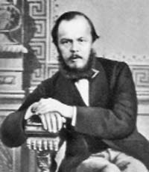
.
Свою жизнь в сибирской тюрьме Фёдор Михайлович описал в книге "Записки из мёртвого дома"(1860). В остроге Достоевский был душевно одинок из-за того что арестанты зачастую не хотели с ним общаться, считая его дворянином, человеком из другого мира. Но и там он умудрился написать сочинение, которое известно как "Сибирская тетрадь", куда он записывал свои мысли, тюремные песни, пословицы и т.д.

Slide 10
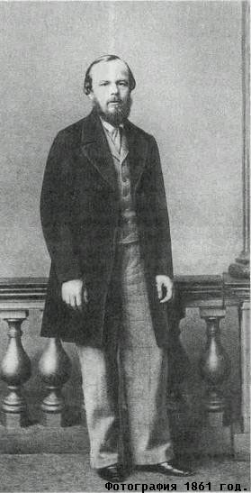
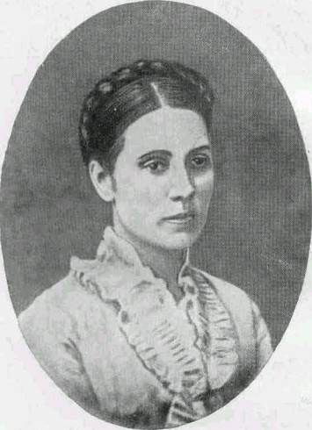
.
Ещё до смерти жены (1862 г.)у Достоевского была другая любовь.
Ею была молодая и пылкая Аполлинария Суслова, которая очень тяготела ко всему революционному и сразу влюбилась в недавно отбывшего наказание по политическому делу Достоевского.

Slide 11
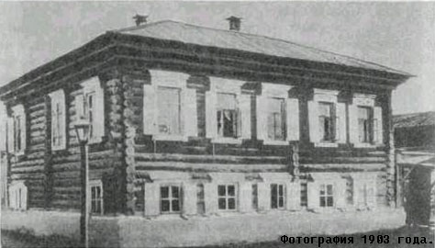
.
1861 –Достоевский вместе с братом Михаилом издает журнал "Время".
Оставшись из-за проигрышей в рулетку без средств к существованию, Достоевский заключает с книгоиздателем Стелловским договор, по которому писатель обязывается до 1 ноября 1866 года написать новый роман для готовившегося к печати собрания своих сочинений. В случае невыполнения этого пункта договора писатель на девять лет теряет право собственности на все свои сочинения.
Когда до окончания срока остаётся месяц, Достоевский по совету друзей нанимает стенографистку А.Г.Сниткину и за 28 дней надиктовывает ей роман "Игрок"
.

Slide 12
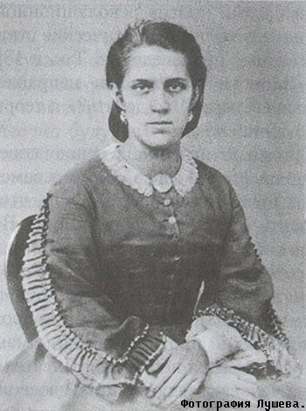
.
1867-1871 – эти годы писатель вместе с новой женой, спасаясь от кредиторов, проводит за границей, лишь изредка приезжая в Россию. Они попеременно живут в Дрездене, Берлине, Базеле, Женеве и Флоренции. Здесь он становится свидетелем франко-прусской войны, Парижской Коммуны 1871 года. Лишь в конце 1871 года, после того как писателю удается частично расплатиться с долгами, он возвращается в Петербург
1867 –Достоевский женится на Сниткиной.
.
1873-1874 –Достоевский редактирует журнал "Гражданин", где начинает печатать "Дневник писателя", который отдельными выпусками продолжал издавать ежемесячно в 1876-1877, один выпуск в 1880, один - в1881.

Slide 13
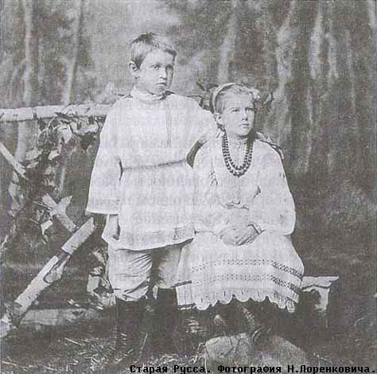

ДЕТИ ДОСТОЕВСКОГО
ЛЮБА И ФЕДЯ
.

Slide 14
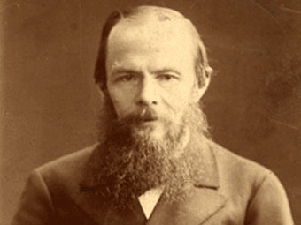

Романы:
«Бедные люди» (1846)
«Униженные и оскорбленные» (1861)
«Игрок»(1866)
«Преступление и наказание» (1866)
«Идиот»(1868)
«Бесы»(1871—72)
«Подросток»(1875)
«Братья Карамазовы» (1879—80)
Повести:
«Двойник»(1846)
«Хозяйка»(1847)
«Слабое сердце» (1848)
«Белые ночи» (1848)
«Неточка Незванова» (1849, не законч.)
«Дядюшкин сон» (1859)
«Село Стенанчиково и его обитатели» (1859)
«Записки из подполья» (1864)

Slide 15

Рассказы:
«Господин Прохарчин» (1846)
«Ползунков»(1848)
«Честный вор» (1848)
«Маленький герой» (1849, опубл . 1857)
«Скверный анекдот» (1862)
«Вечный муж» (1870)
«Бобок»(1873)
«Мальчик у Христа на елке» (1876)
«Кроткая»(1876)
«Сон смешного человека» (1877)
Очерки:
книга«Записки из Мертвого дома» (1860—62, полностью — 1862)
«Зимние заметки о летних впечатлениях» (1863)
Публицистика и литературная критика, в т.ч. статья «Книжность и грамотность» (ст. 1—2, 1861)
«Дневник писателя» (1873—81, с 1876 отд. выпусками, в 1876—77 ежемесячно; включал, в частности, статьи «Старые люди», 1873; «Несколько слов о Жорж –Занде », 1876;циклы статей об «Анне Карениной» Л. Н. Толстого и о Н. А. Некрасове, оба—1877)
Речь о Пушкине (1880)

Slide 16
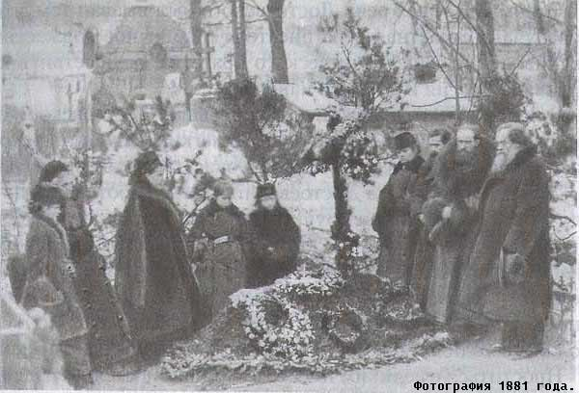
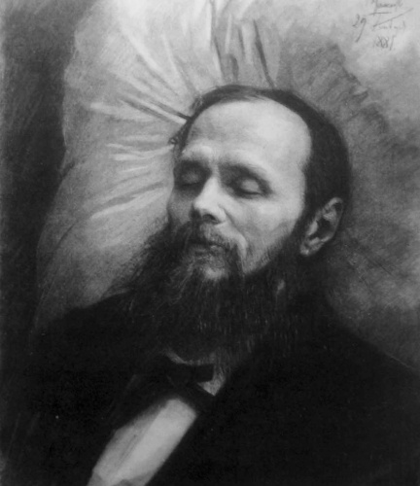
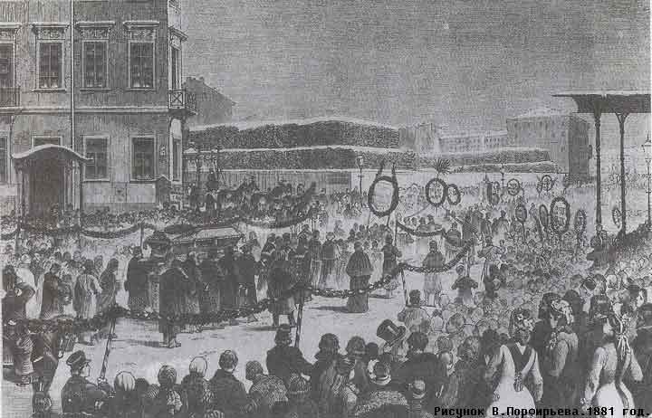
.
28 января 1881 – Фёдора Михайловича не стало.

Slide 17
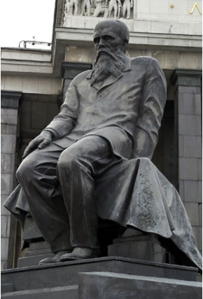
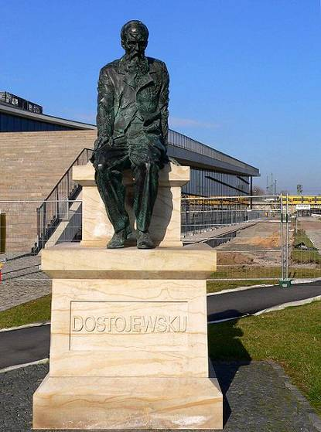
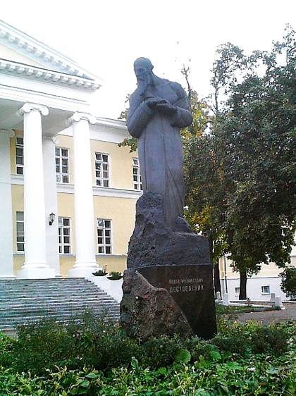
ПАМЯТНИКИ
.

